Slide 1
Развивающая предметно – пространственная среда по пожарной безопасности в ДОУ
МБДОУ г. Иркутск детский сад №115
Банк практического материала подготовили воспитатели Поломошнова Л.А., Тихонова А.В.

Slide 2
Развивающая предметно – пространственная среда должна обеспечить: 1. Игровую, познавательную, исследовательскую и творческую активность всех воспитанников, экспериментирование с доступными детям материалами; 2. Двигательную активность, в том числе развитие крупной и мелкой моторики, участие в подвижных играх и соревнованиях; 3. Эмоциональное благополучие во взаимодействии с предметно – пространственным окружением; 4. Возможность самовыражения детей
ФГОС ДО р.3.3.п.3.3.3

Slide 3
Задачи: -формировать представления о повышенной опасности, исходящей от огня. -формировать определенное отношение к источникам пожарной опасности -понимать необходимость соблюдения правил пожарной безопасности -формировать представление о труде пожарных -показать взаимосвязь оперативных служб: 01, 02, 03, 04. -закрепить знания об орудиях труда для борьбы с пожаром и их назначением -воспитать чувство осторожности и самосохранения, уверенность в своих силах, чувство благодарности людям, которые помогают нам в трудных ситуациях -пополнить словарный запас по поставленной проблеме .
Цель: формирование у дошкольников знаний, представлений, устойчивых навыков по основам безопасности жизнедеятельности.

Slide 4
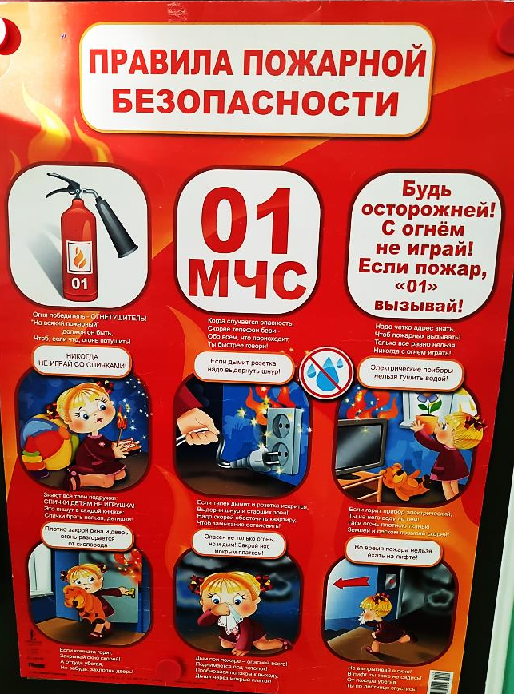
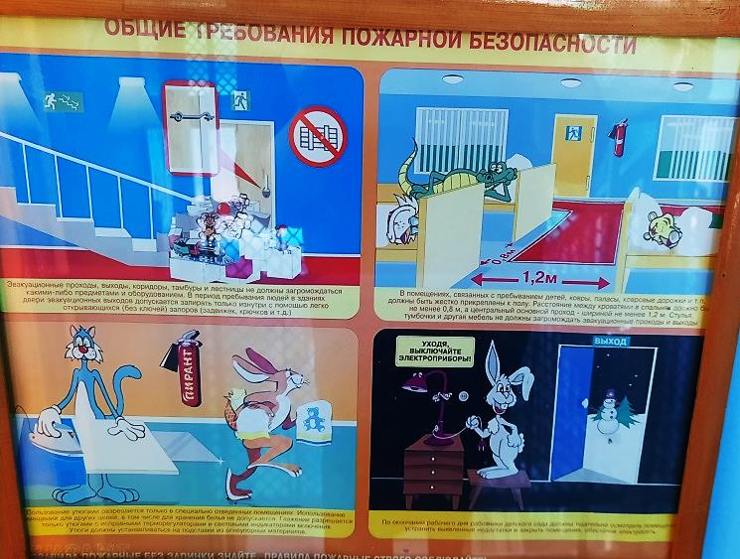
Детский сад важная часть жизни каждого человека. В дошкольном образовательном учреждении закладываются первые кирпичики знаний, здесь начинается подготовка маленького человека к взрослой жизни. В детском саду проводят много занятий, рассчитанных на ознакомление ребенка с правилами безопасности. С ранних лет детям объясняют, как вести себя на дороге, как пользоваться техникой, как защитить себя от пожара.

Slide 5
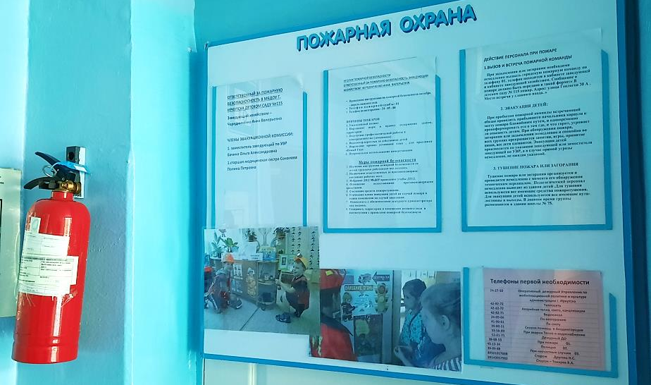
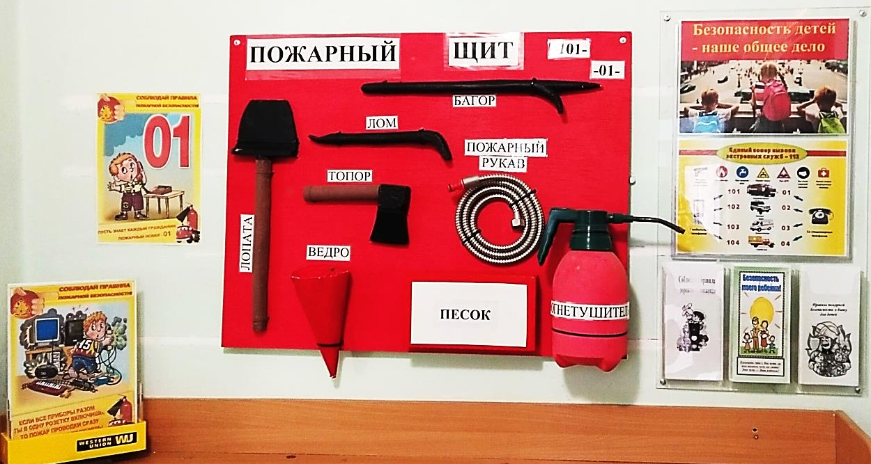
Информационные центры для детей и взрослых

Slide 6
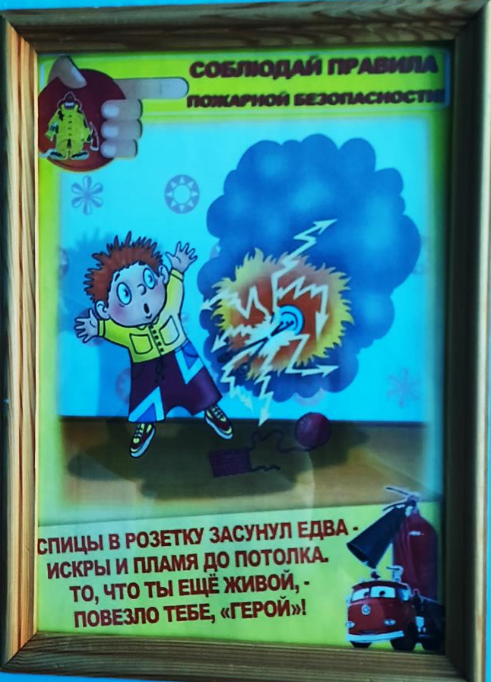
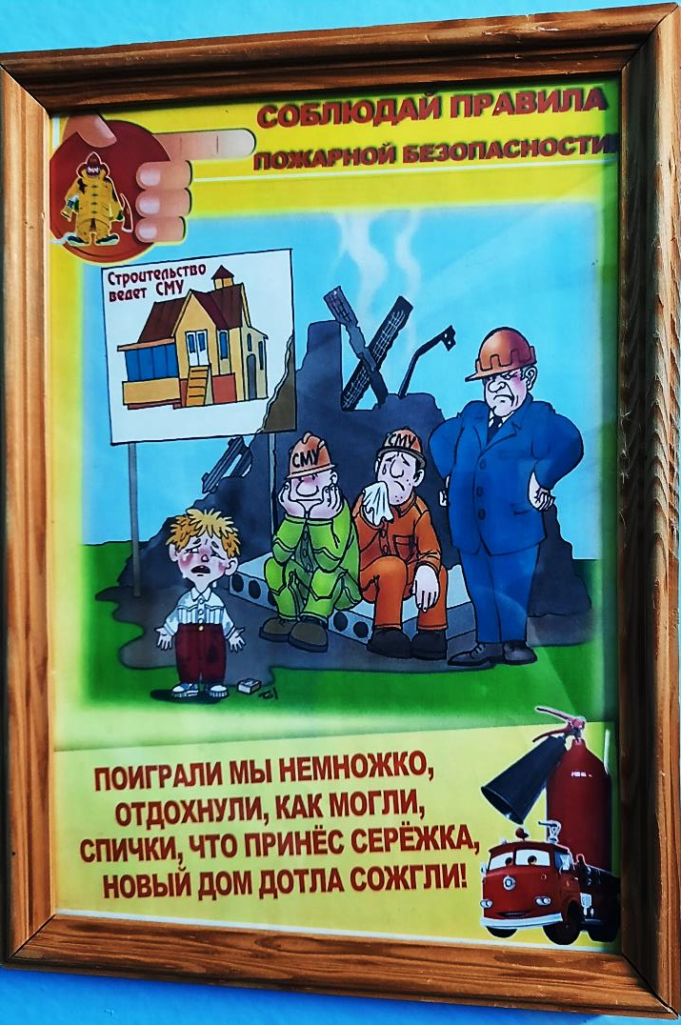
Выставочные стенды

Slide 7
Трансформируемый информационный центр групп

Slide 8
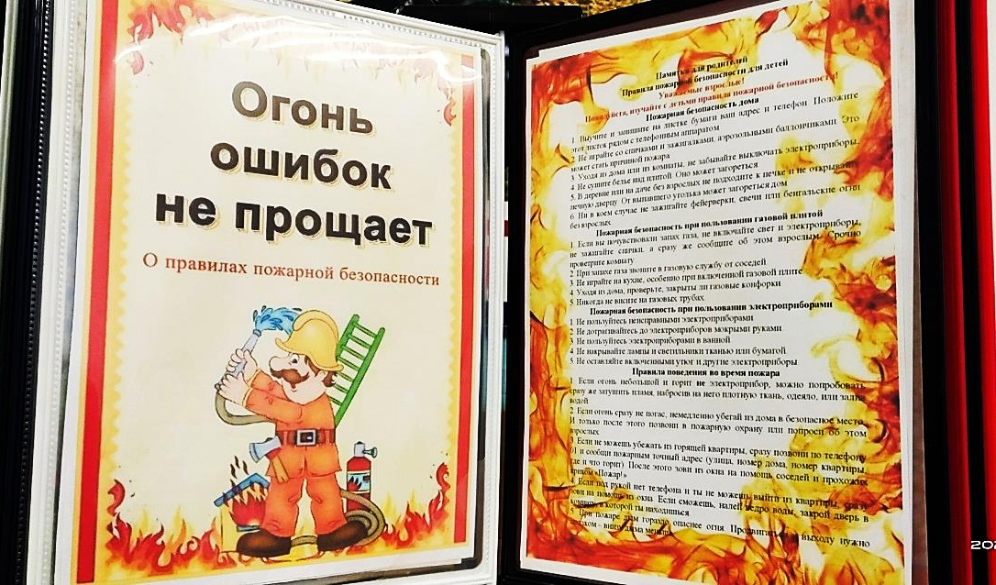
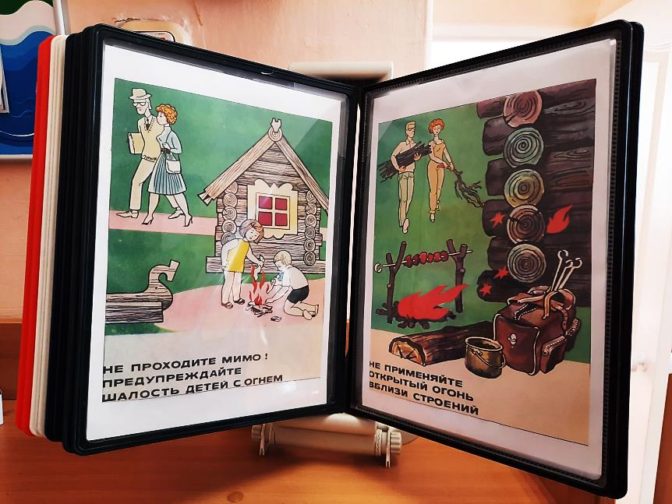
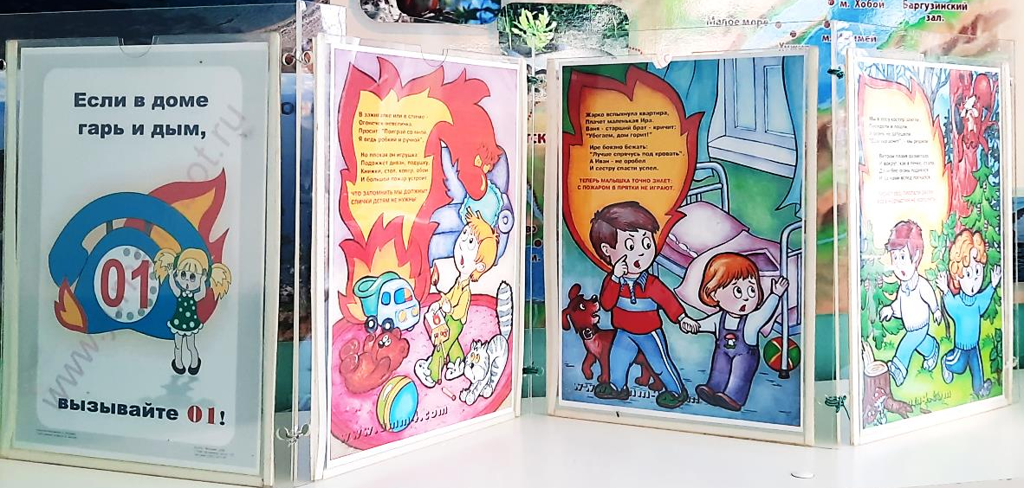
Объёмные тематические буклеты

Slide 9
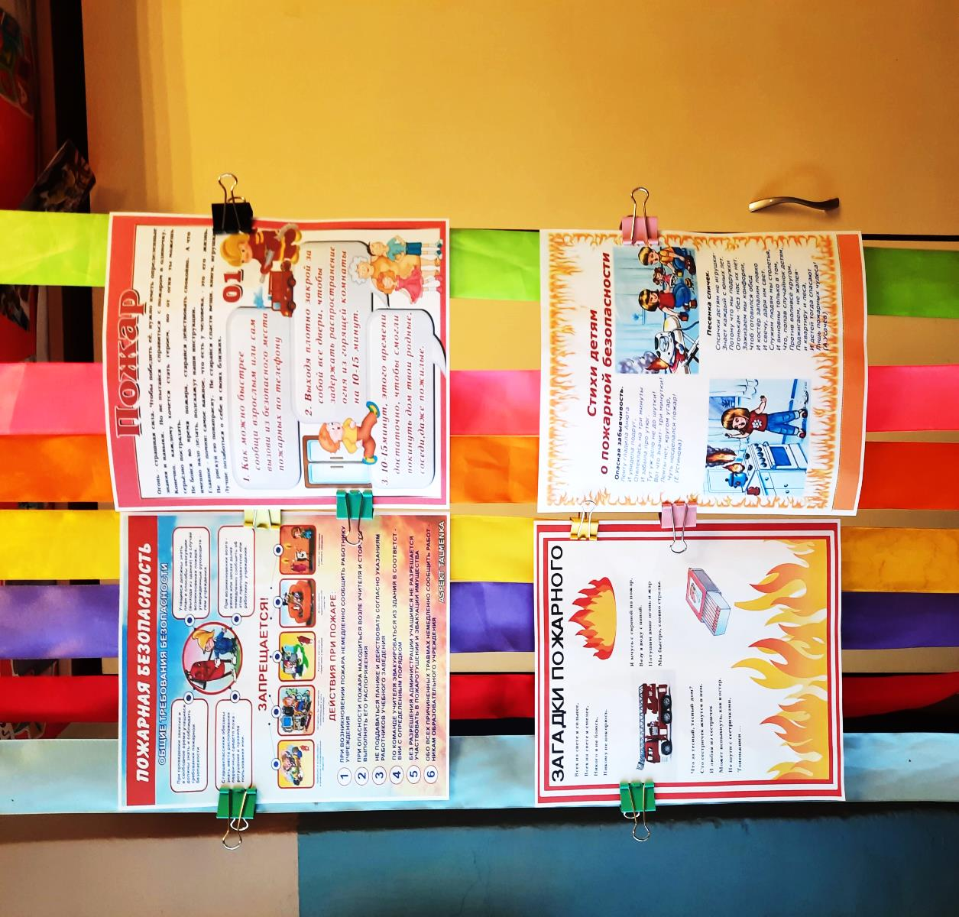
Модульное информационное пространство «Сухой дождь»

Slide 10
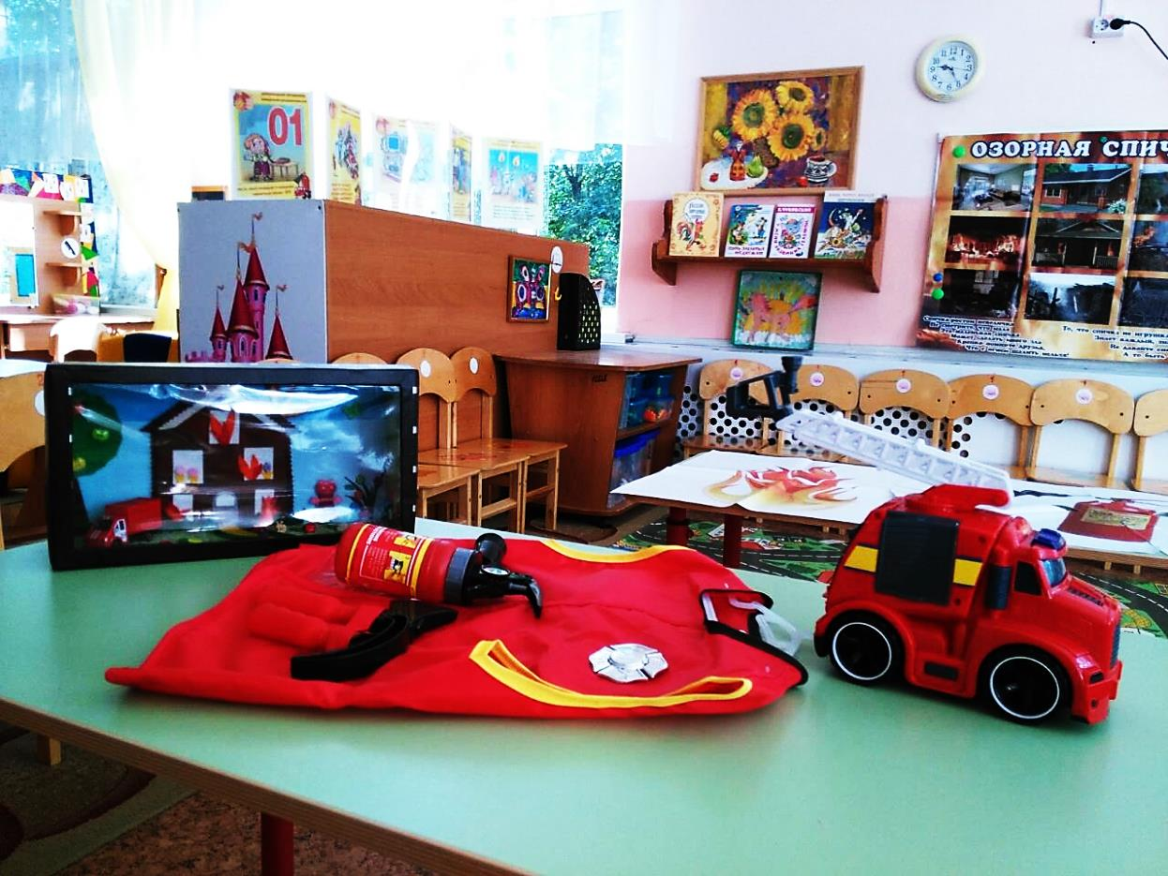
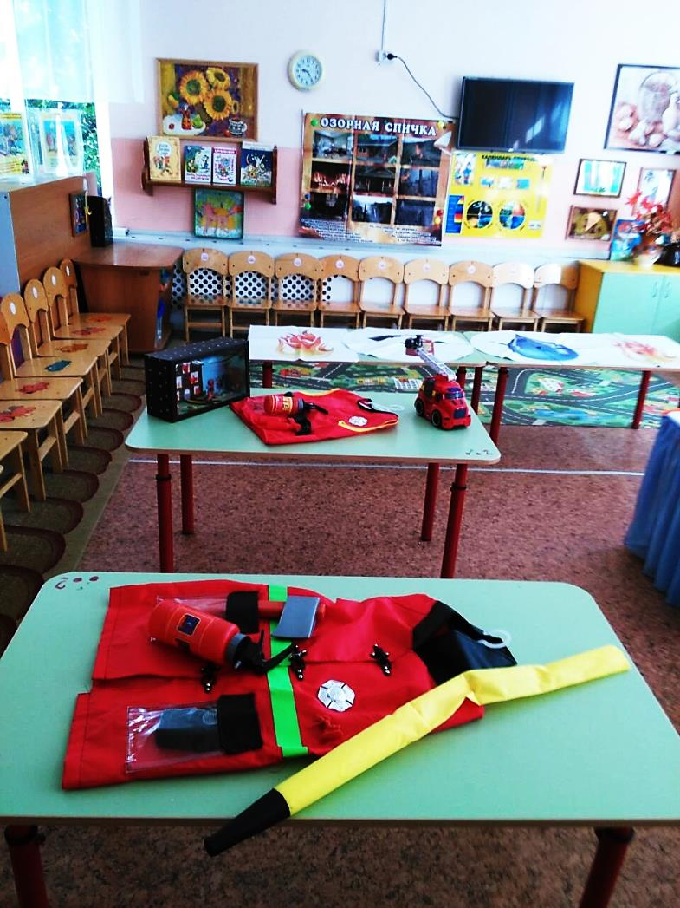
Насыщенность Дидактического и наглядного материала

Slide 11
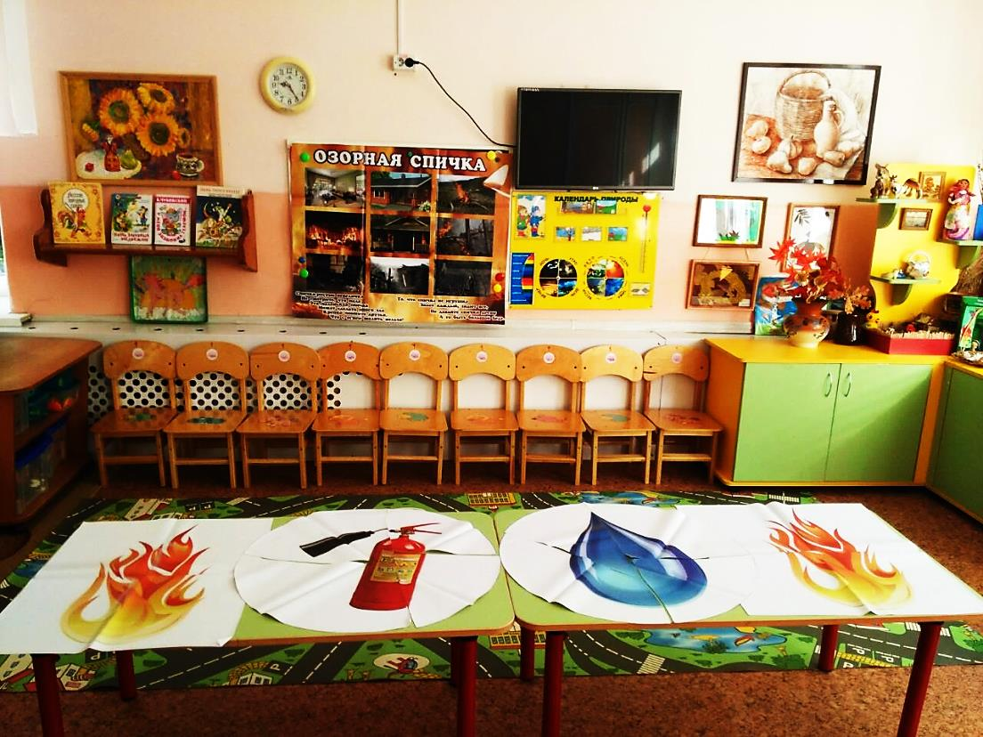
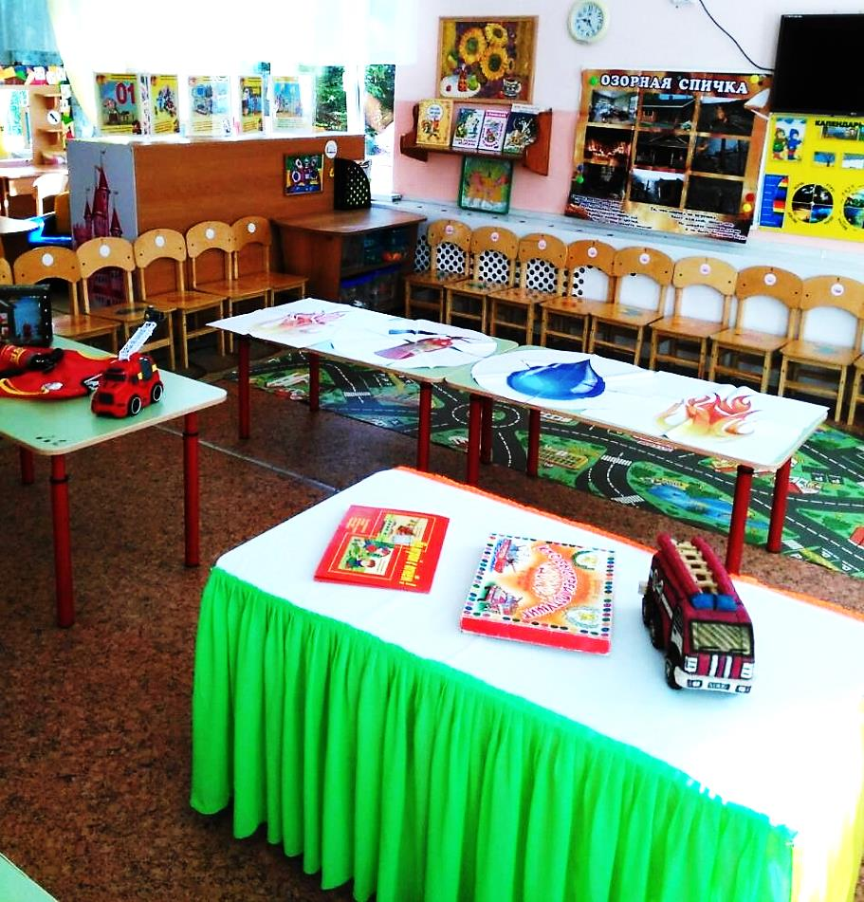
Дидактический материал групп

Slide 12
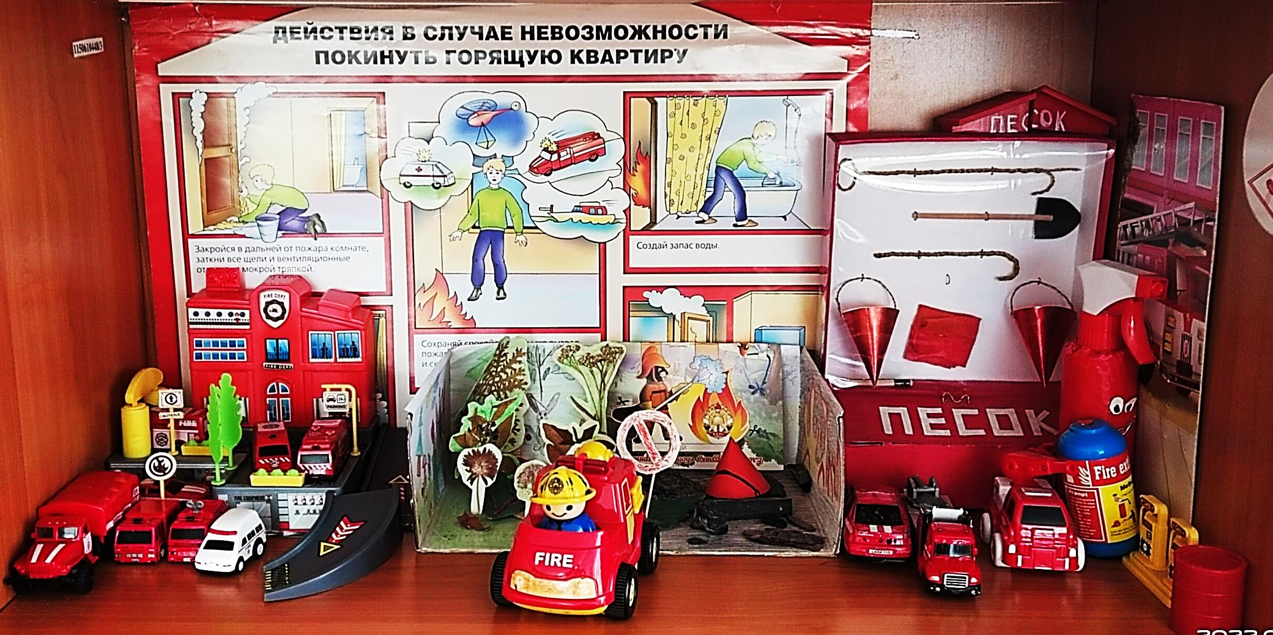
Центры детского игрового и художественного творчества (макетирование)

Slide 13
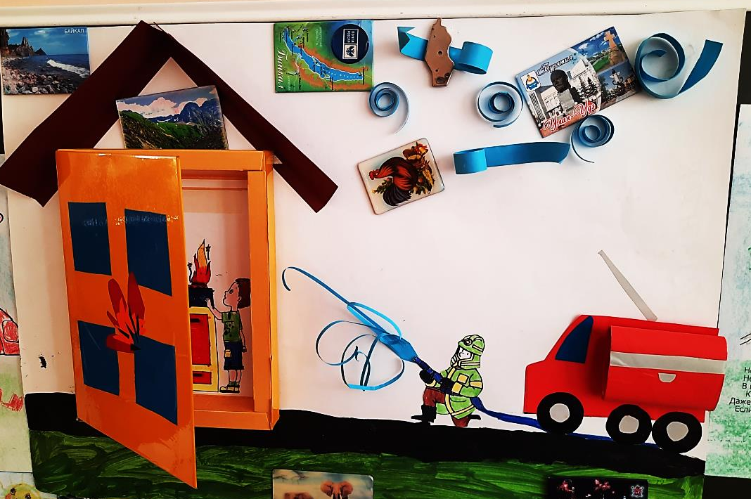
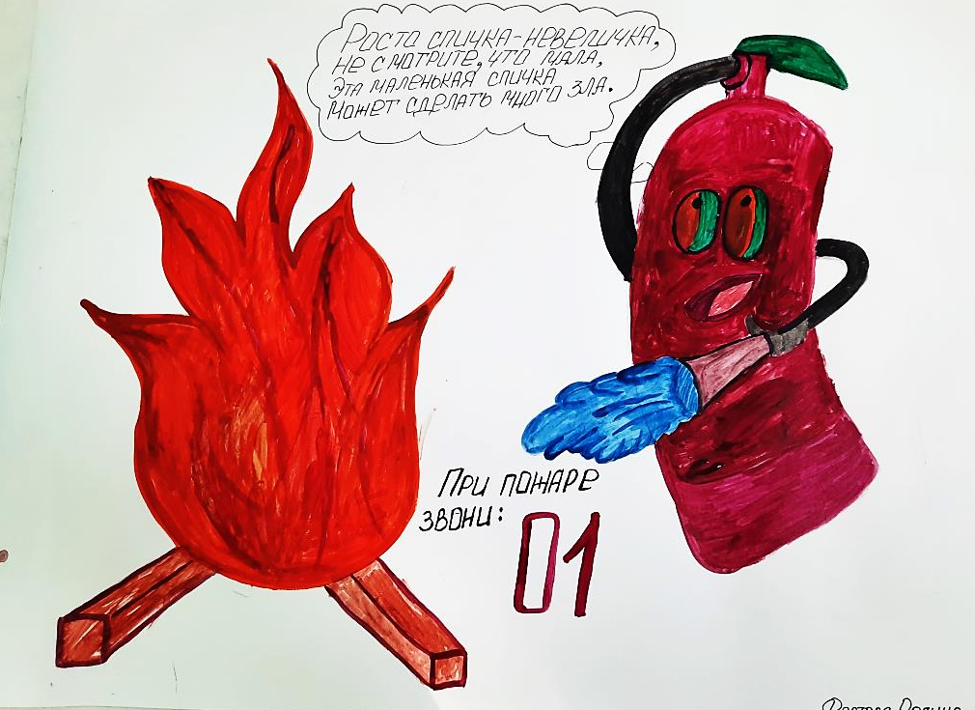
Пожарная безопасность глазами дошкольников (коллективная работа)

Slide 14
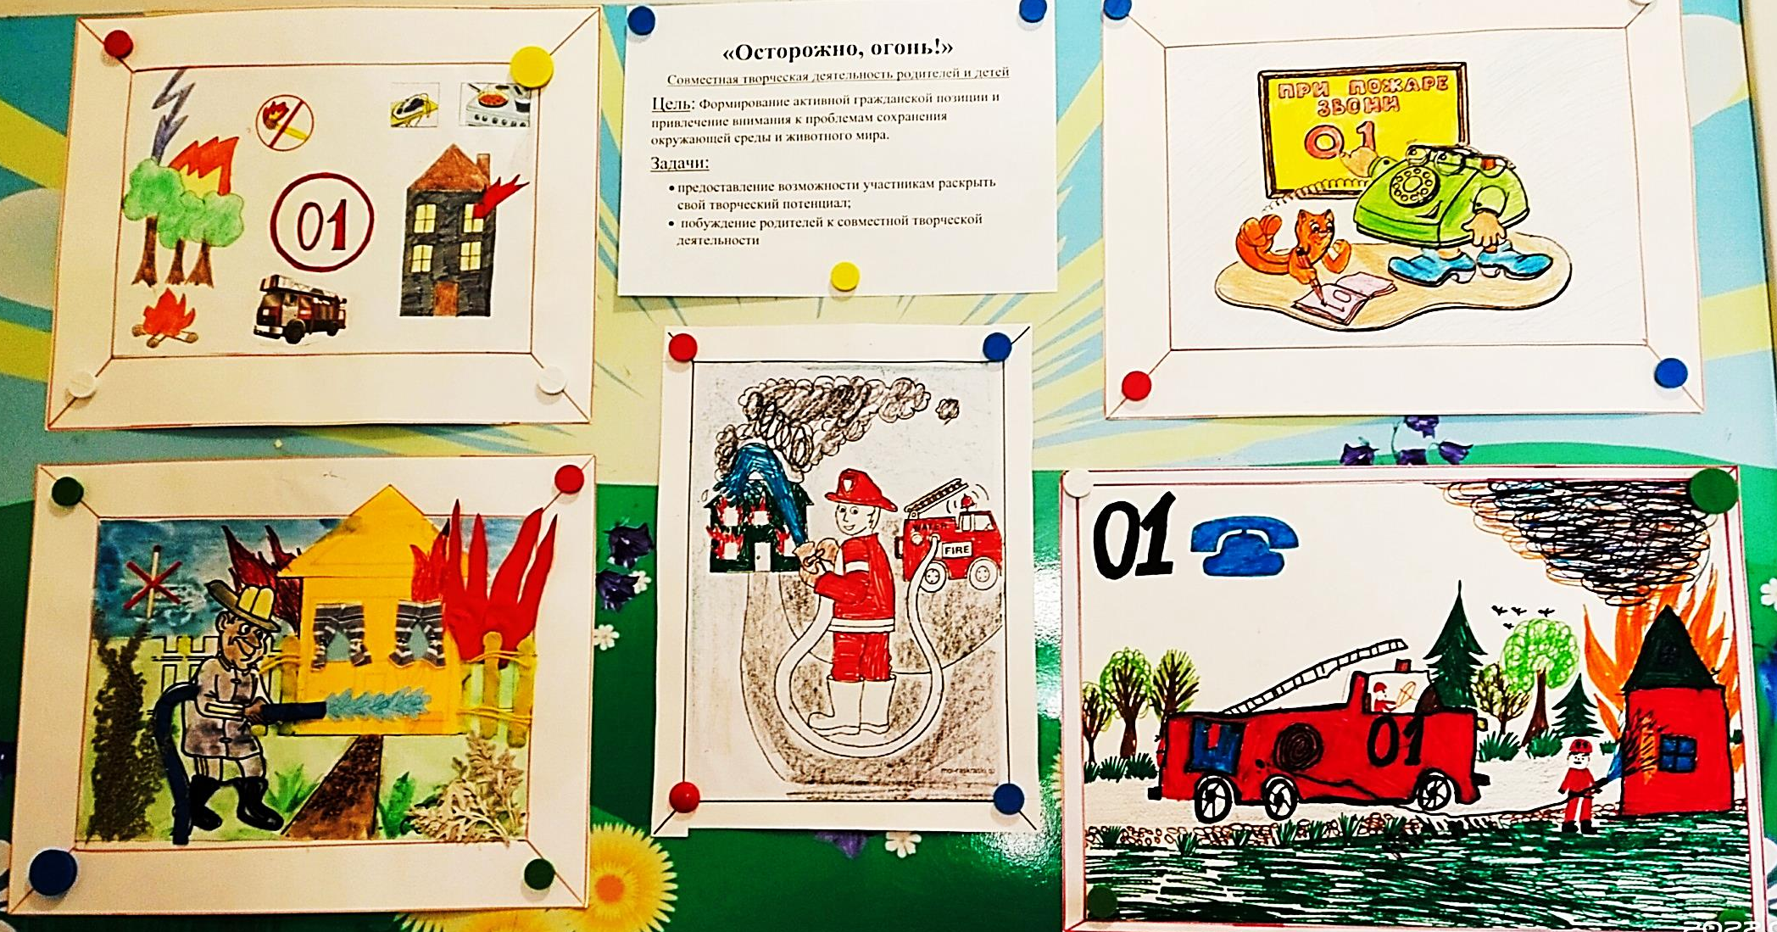
Выставочный материал продукта детского художественного творчества

Slide 15
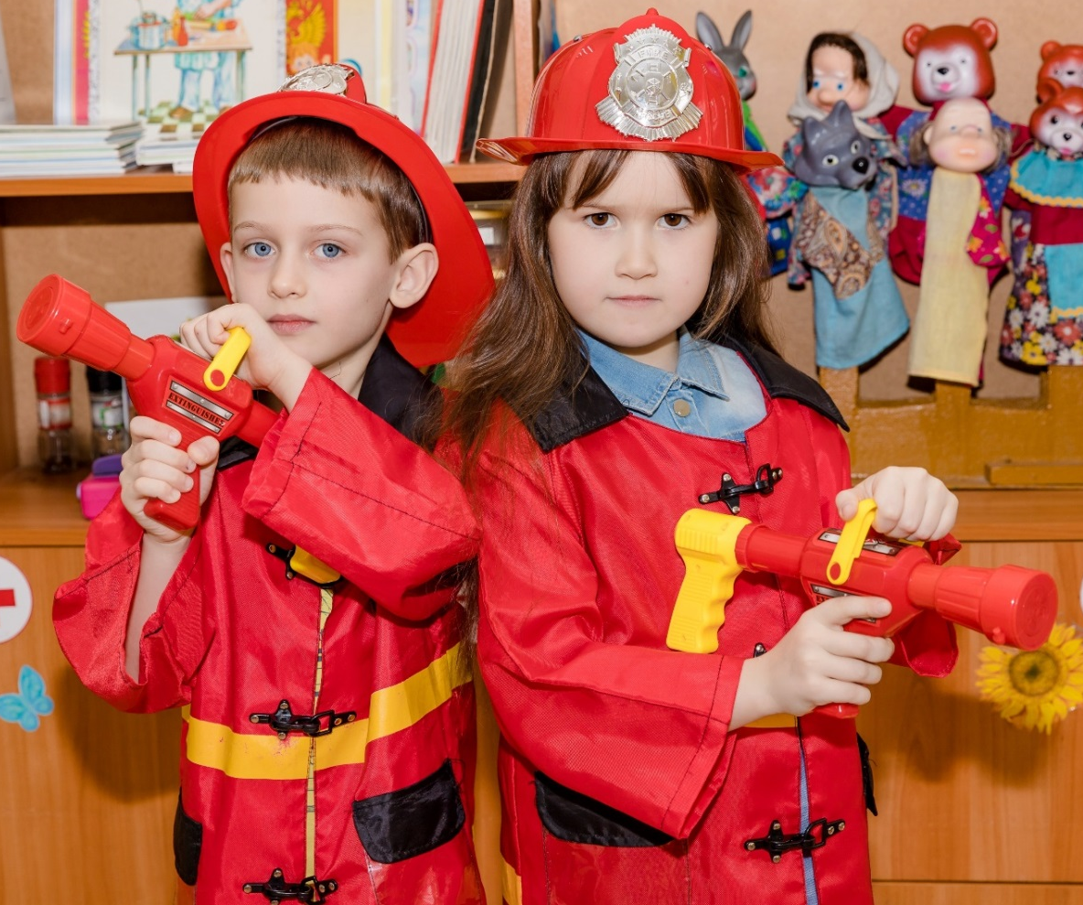
"Огонь друг – огонь враг»
«Спички детям не игрушки»
«Кто пожарным помогает – тот правила не нарушает»
«Утром , вечером и днем – осторожен будь с огнем»

Slide 16
Проявляйте заботу об окружающих и берегите себя !
Творческого успеха в работе

